Slide 1
Obowiązki Partnerów KSOW w zakresie działań informacyjnych i promocyjnych Poznań, 3 lutego 2022 r.
„Europejski Fundusz Rolny na rzecz Rozwoju Obszarów Wiejskich: Europa inwestująca w obszary wiejskie”
Materiał opracowany przez Departament Programów Rozwoju Obszarów Wiejskich Urzędu Marszałkowskiego Województwa Wielkopolskiego w Poznaniu. Instytucja Zarządzająca Programem Rozwoju Obszarów Wiejskich na lata 2014-2020 – Minister Rolnictwa i Rozwoju Wsi. Projekt współfinansowany ze środków Unii Europejskiej w ramach Pomocy Technicznej Programu Rozwoju Obszarów Wiejskich na lata 2014-2020.

Slide 2
Z czego wynikają?
§11 ust. 1 umowy:
„ 1. W terminie od dnia rozpoczęcia realizacji operacji, o którym mowa w §5 ust. 1, do dnia refundacji kosztów, o którym mowa §7 ust. 13, bez względu na wysokość kosztów kwalifikowalnych wskazanych w § 4 ust. 1, Partner KSOW jest zobowiązany do informowania i rozpowszechniania informacji o realizowanej operacji zgodnie z przepisami załącznika III do rozporządzenia 808/2014, w sposób opisany w Księdze wizualizacji znaku PROW 2014–2020 dostępnej na stronie internetowej Ministerstwa.”

Slide 3
Księga wizualizacji znaku PROW 2014-2020
Aktualna wersja Księgi dostępna jest na stronie internetowej Ministerstwa Rolnictwa i rozwoju Wsi pod adresem:
https://www.gov.pl/web/rolnictwo/ksiega-wizualizacji-i-logotypy
Oraz:
Jednostki Regionalnej KSOW Województwa Wielkopolskiego
http://wielkopolskie.ksow.pl/ksow-2014-2020/1

Slide 4
Podstawowe obowiązki informacyjne partnera KSOW
Zamieszczenie w miejscu realizacji operacji plakatu informacyjnego w formacie A3
Zamieszczenie informacji o operacji na stronie internetowej
Zapewnienie odpowiedniej wizualizacji wszystkich materiałów drukowanych, gadżetów, nagród rzeczowych związanych z realizacją operacji, a także właściwa wizualizacja działań prowadzonych w formie publikacji, artykułu w prasie, audycji radiowej, spotu telewizyjnego, materiału publikowanego w Internecie oraz prezentacji podczas szkoleń/warsztatów/konferencji

Slide 5
Podstawowe obowiązki informacyjne partnera KSOW
Zamieszczenie w miejscu realizacji operacji plakatu informacyjnego w formacie A3
Uwaga! plakat zamieszczamy przede wszystkim w miejscu dobrze widocznym, ponadto:
Szkolenie/ seminarium/ warsztat/ spotkanie - na scenie, miejscu przeznaczonym dla wykładowcy/ prelegenta,
Konferencja/ kongres – na mównicy, przy stole prezydialnym,
Stoisko wystawiennicze/ punkt informacyjny na tragach/imprezie plenerowej/ wystawie w kraju – na froncie stoiska wystawienniczego podczas targów,
Konkurs/ olimpiada – w trakcie wręczania nagród, w miejscu gdzie konkurs został ogłoszony/ przeprowadzony,
Wyjazd studyjny krajowy - na miejscu każdego merytorycznego punktu wyjazdu studyjnego, za przednią szybą autokaru
Plakat lub tablica znajduje się w miejscu realizacji operacji/siedzibie beneficjenta przez cały czas realizacji operacji!
Notes:
Obowiązek zamieszczania plakatu A3 w miejscu realizacji operacji ma zastosowanie w stosunku do prawie wszystkich form realizacji operacji. Wyjątkiem od tej reguły są operacji, w ramach których jedyną realizowaną formą jest publikacja/materiał drukowany lub prasa lub audycja/film/spot odpowiednio w radiu i telewizji lub informacje i publikacje w Internecie. Wśród dotychczas zrealizowanych operacji przez partnerów KSOW nie było jednak takiej operacji.

Slide 6
Plakat A3 - wzór
„Europejski Fundusz Rolny na rzecz Rozwoju Obszarów Wiejskich: Europa inwestująca w obszary wiejskie.”
Operacja pn. ………………………………(tytuł operacji) mająca na celu ………………………… (główny cel operacji lub jego streszczenie – jedno zdanie) współfinansowana ze środków Unii Europejskiej w ramach Schematu II Pomocy Technicznej „Krajowa Sieć Obszarów Wiejskich” Programu Rozwoju Obszarów Wiejskich na lata 2014-2020.
Instytucja Zarządzająca Programem Rozwoju Obszarów Wiejskich na lata 2014-2020 – Minister Rolnictwa i Rozwoju Wsi.
Logotypy (flaga UE zawsze po lewej, logotyp PROW po prawej, logotyp KSOW również obowiązkowo)
Slogan
Wskazanie tytułu i celu operacji
Odniesienie do instytucji zarządzającej

Slide 7
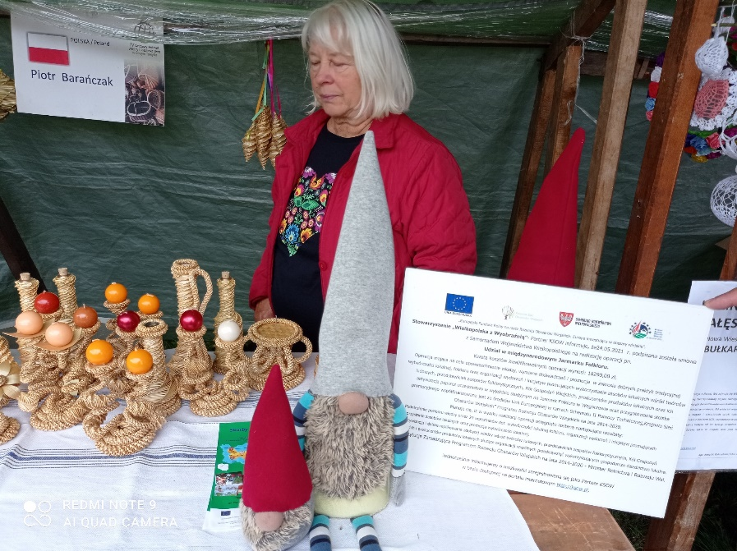
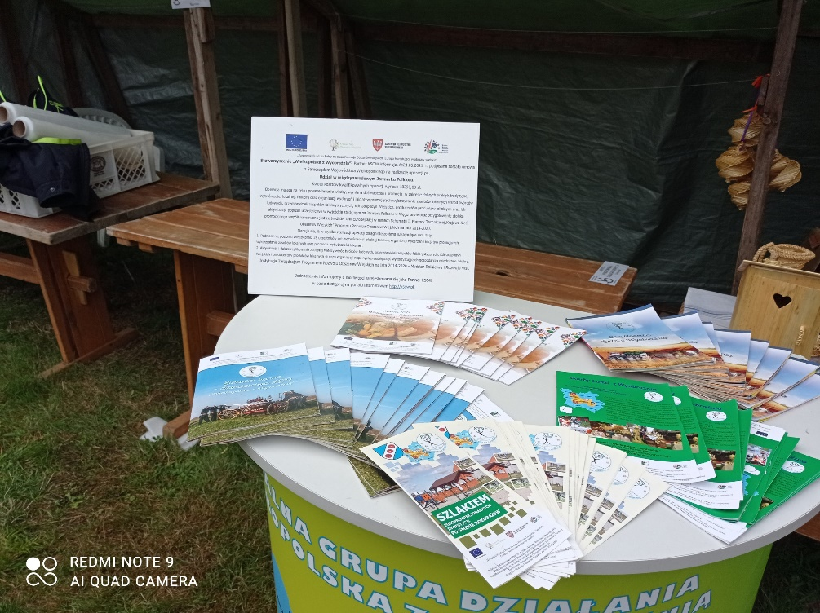
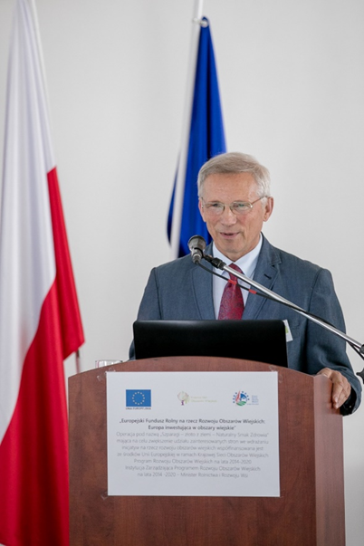
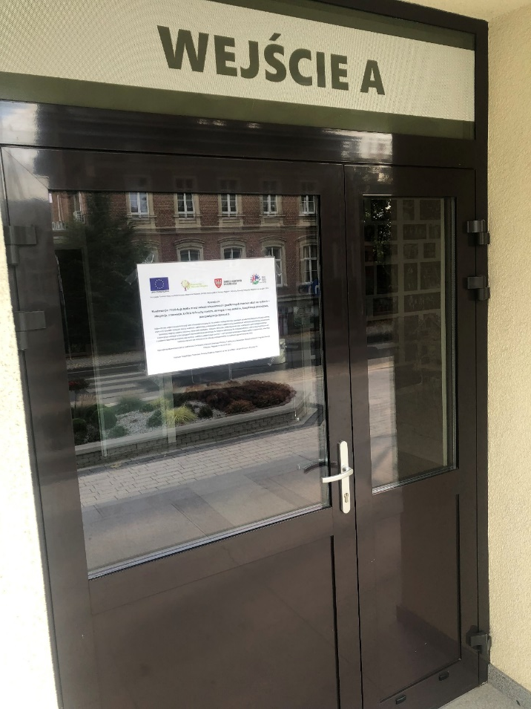
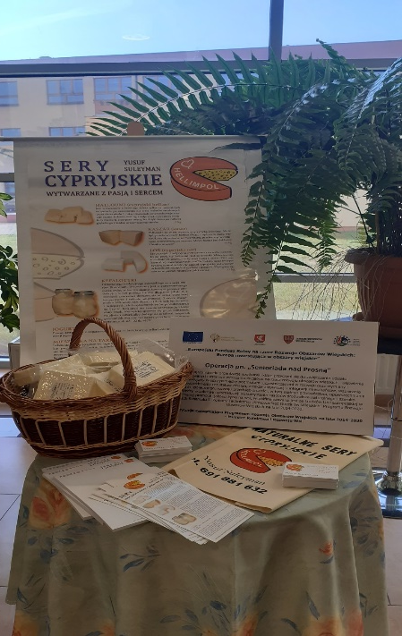
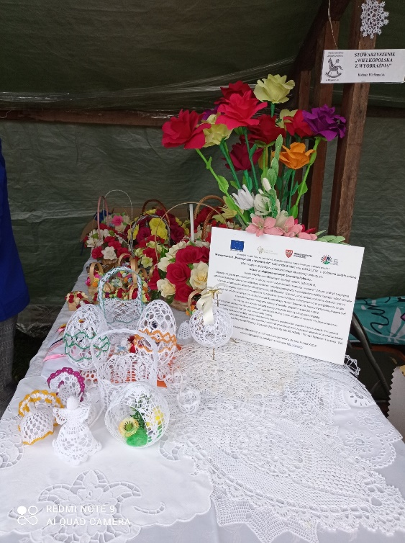
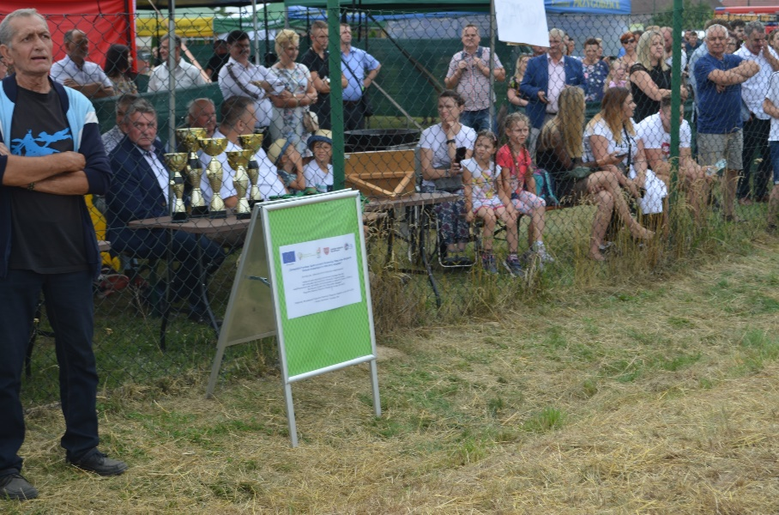
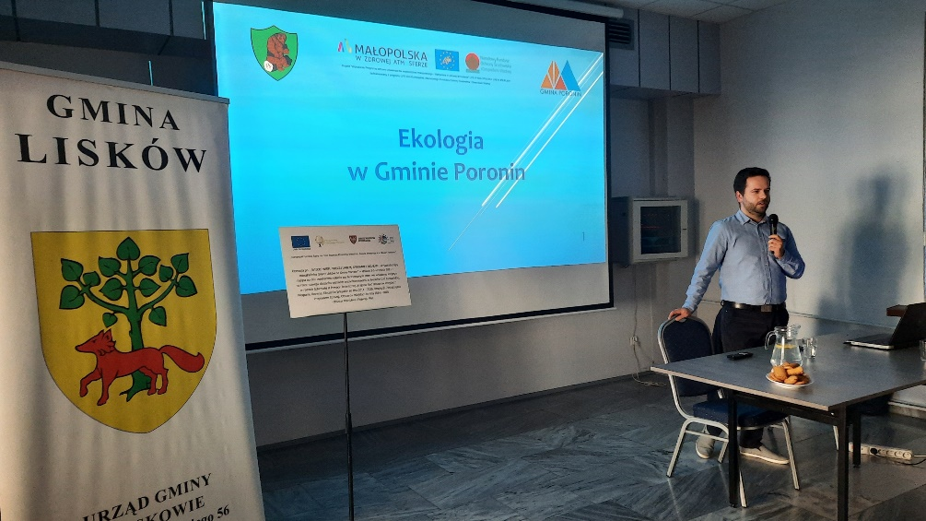
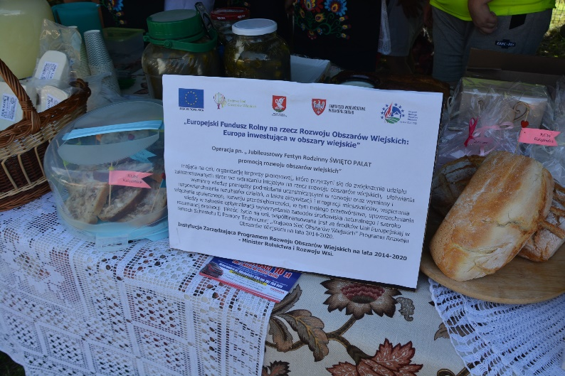
Plakat A3 – przykłady z dotychczasowych realizacji operacji partnerów KSOW

Slide 8
Informacja na stronie internetowej
Partner KSOW przekazuje osobie w Urzędzie Marszałkowskim Województwa Wielkopolskiego, o której mowa w §17 ust. 9, w zakresie i terminie określonych przez Urząd Marszałkowski Województwa Wielkopolskiego, informacje o realizowanej operacji, w celu zamieszczenia ich na portalu KSOW lub na stronie internetowej Samorządu Województwa Wielkopolskiego, a także zamieszcza te informacje na swojej stronie internetowej do użytku profesjonalnego, jeżeli taka strona istnieje.

Slide 9
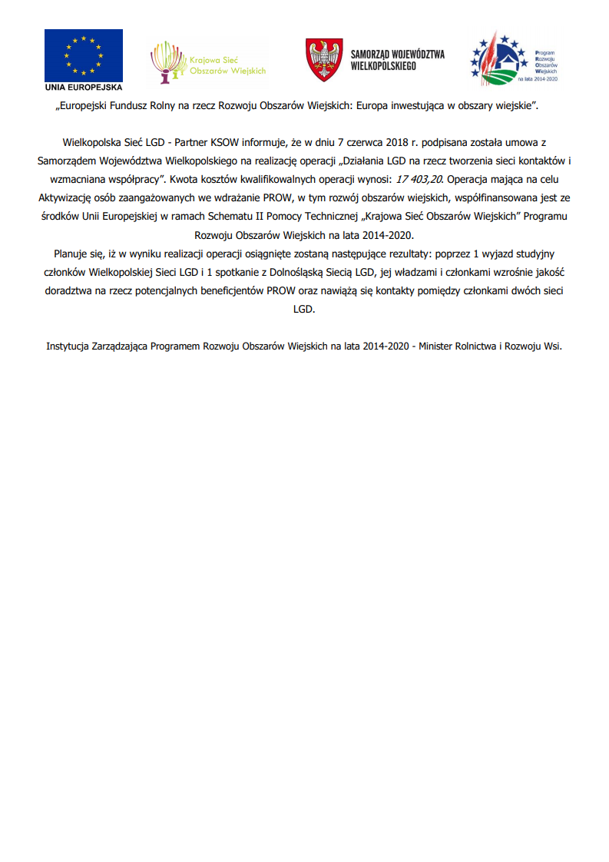
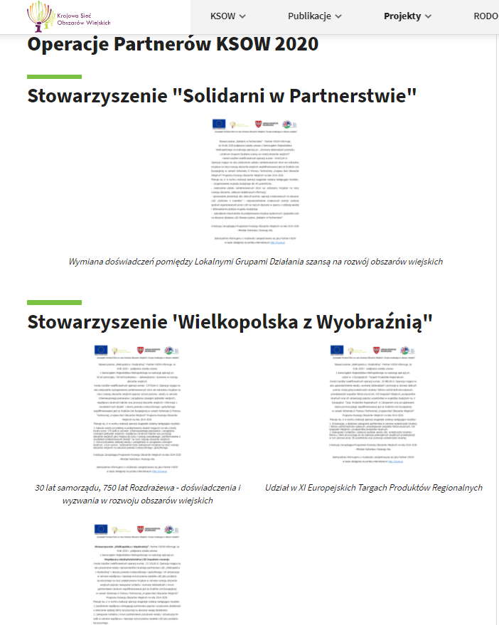
Informacja na stronie internetowej
Logotypy (flaga UE zawsze po lewej, logotyp PROW po prawej, logotyp KSOW również obowiązkowo)
Slogan
Dokładny wzór treści zostanie Państwu przekazany przez pracownika UMWW.
Odniesienie do instytucji zarządzającej

Slide 10
Materiały/działania informacyjno-promocyjne
Czy materiał zawiera treści merytoryczne?
Treści merytoryczne: informacje dotyczące wiedzy ogólnej i szczegółowej na temat PROW 2014-2020 i poszczególnych jego działań, w tym informacje związane z warunkami i trybem przyznawania pomocy, praktycznej wiedzy i umiejętności o sposobie przygotowania wniosków, biznesplanów, wniosków o płatność.
TAK
NIE
Działania informacyjne
Działania promocyjne

Slide 11
Materiały informacyjne
W przypadku druków na pierwszej stronie okładki, a w przypadku prezentacji multimedialnej na slajdzie startowym należy zamieścić następujące elementy:
znak Unii Europejskiej,
slogan „Europejski Fundusz Rolny na rzecz Rozwoju Obszarów Wiejskich: Europa inwestująca w obszary wiejskie”
odesłanie do instytucji odpowiedzialnej za treść materiału w formie zdania: Materiał opracowany przez ...
zdanie: Instytucja Zarządzająca PROW 2014-2020 – Minister Rolnictwa i Rozwoju Wsi
informacja o współfinansowaniu materiału ze środków Unii Europejskiej w formie zdania: Materiał współfinansowany ze środków Unii Europejskiej w ramach schematu II Pomocy Technicznej „Krajowa Sieć Obszarów Wiejskich” Programu Rozwoju Obszarów Wiejskich na lata 2014-2020
logo PROW 2014-2020
logo KSOW (opcjonalnie logo beneficjenta lub inne dopuszczone w Księdze wizualizacji znaku PROW 2014-2020)
Przykład:
„Europejski Fundusz Rolny na rzecz Rozwoju Obszarów Wiejskich: Europa inwestująca w obszary wiejskie”
Materiał opracowany przez ………………. współfinansowany jest ze środków Unii Europejskiej w ramach schematu II Pomocy Technicznej „Krajowa Sieć Obszarów Wiejskich” Programu rozwoju Obszarów Wiejskich na lata 2014-2020. Instytucja Zarządzająca Programem Rozwoju Obszarów Wiejskich na lata 2014-2020 – Minister Rolnictwa i Rozwoju Wsi.

Slide 12
Materiały informacyjne – przykłady z dotychczas zrealizowanych operacji

Slide 13
Działania informacyjne w telewizji
W przypadku prowadzenia działań informacyjnych w telewizji (audycje, programy, itd.) zawierających informacje merytoryczne, każde takie działanie należy odpowiednio oznakować. Może to mieć formę tablicy/ kadru zamieszczonego na początku lub na końcu materiału lub w trakcie trwania materiału, z czasem emisji nie krótszym niż 3 sekundy.
znak Unii Europejskiej,
slogan „Europejski Fundusz Rolny na rzecz Rozwoju Obszarów Wiejskich: Europa inwestująca w obszary wiejskie”
odesłanie do instytucji odpowiedzialnej za treść materiału w formie zdania: Materiał opracowany przez ...
zdanie: Instytucja Zarządzająca PROW 2014-2020 – Minister Rolnictwa i Rozwoju Wsi
informacja o współfinansowaniu materiału ze środków Unii Europejskiej w formie zdania: Materiał współfinansowany ze środków Unii Europejskiej w ramach schematu II Pomocy Technicznej „Krajowa Sieć Obszarów Wiejskich” Programu Rozwoju Obszarów Wiejskich na lata 2014-2020
logo PROW 2014-2020
logo KSOW (opcjonalnie logo beneficjenta lub inne dopuszczone w Księdze wizualizacji znaku PROW 2014-2020)
Przykład:
„Europejski Fundusz Rolny na rzecz Rozwoju Obszarów Wiejskich: Europa inwestująca w obszary wiejskie”
Materiał opracowany przez ………………. współfinansowany jest ze środków Unii Europejskiej w ramach schematu II Pomocy Technicznej „Krajowa Sieć Obszarów Wiejskich” Programu Rozwoju Obszarów Wiejskich na lata 2014-2020. Instytucja Zarządzająca Programem Rozwoju Obszarów Wiejskich na lata 2014-2020 – Minister Rolnictwa i Rozwoju Wsi.

Slide 14
Działania informacyjne w telewizji
W przypadku prowadzenia działań informacyjnych w telewizji (audycje, programy, itd.) zawierających informacje merytoryczne, każde takie działanie należy odpowiednio oznakować. Może to mieć formę tablicy/ kadru zamieszczonego na początku lub na końcu materiału lub w trakcie trwania materiału, z czasem emisji nie krótszym niż 3 sekundy

Slide 15
Działania informacyjne w telewizji

Slide 16
Działania informacyjne w radiu
Obowiązek należy spełnić poprzez odczytanie przez lektora na początku, na końcu lub w trakcie trwania materiału (z czasem emisji pozwalającym na wyraźne przekazanie informacji) następujących komunikatów:
„Europejski Fundusz Rolny na rzecz Rozwoju Obszarów Wiejskich: Europa inwestująca w obszary wiejskie”
odesłanie do instytucji odpowiedzialnej za treść materiału informacyjnego, np. w formie: Materiał opracowany przez...,
odesłanie do Instytucji Zarządzającej PROW 2014-2020, w następującej formie Instytucja Zarządzająca PROW 2014-2020 – Minister Rolnictwa i Rozwoju Wsi
Materiał współfinansowany ze środków Unii Europejskiej w ramach Krajowej Sieci Obszarów Wiejskich Programu Rozwoju Obszarów Wiejskich na lata 2014-2020

Slide 17
Działania promocyjne telewizji
Działania promocyjne realizuje się poprzez zamieszczenie na materiałach następujących elementów:
znak Unii Europejskiej z podpisem Unia Europejska,
slogan „Europejski Fundusz Rolny na rzecz Rozwoju Obszarów Wiejskich: Europa inwestująca w obszary wiejskie”
logo PROW 2014-2020
logo KSOW (opcjonalnie logo beneficjenta lub inne dopuszczone w Księdze wizualizacji znaku PROW 2014-2020)
Przykład:
„Europejski Fundusz Rolny na rzecz Rozwoju Obszarów Wiejskich: Europa inwestująca w obszary wiejskie”

Slide 18
Działania promocyjne w radiu
Obowiązek uznaje się za zrealizowany poprzez wyraźne odczytanie sloganu „Europejski Fundusz Rolny na rzecz Rozwoju Obszarów Wiejskich: Europa inwestująca w obszary wiejskie”

Slide 19
Materiały promocyjne (drukowane, gadżety, nagrody rzeczowe)
Właściwą wizualizację materiałów promocyjnych zapewnia zamieszczenie następujących elementów:
znak Unii Europejskiej z podpisem Unia Europejska,
slogan „Europejski Fundusz Rolny na rzecz Rozwoju Obszarów Wiejskich: Europa inwestująca w obszary wiejskie”
logo PROW 2014-2020
- oraz inne logo, którego zamieszczenie jest wymagane lub dopuszczalne (logo LEADER, logo KSOW, logo unijnego lub krajowego systemu jakości żywności itp. W przypadku umieszczania herbu województwa,
gminy lub godła państwowego należy obok symbolu UE tekst: Unia Europejska.
„Europejski Fundusz Rolny na rzecz Rozwoju Obszarów Wiejskich: Europa inwestująca w obszary wiejskie”

Slide 20
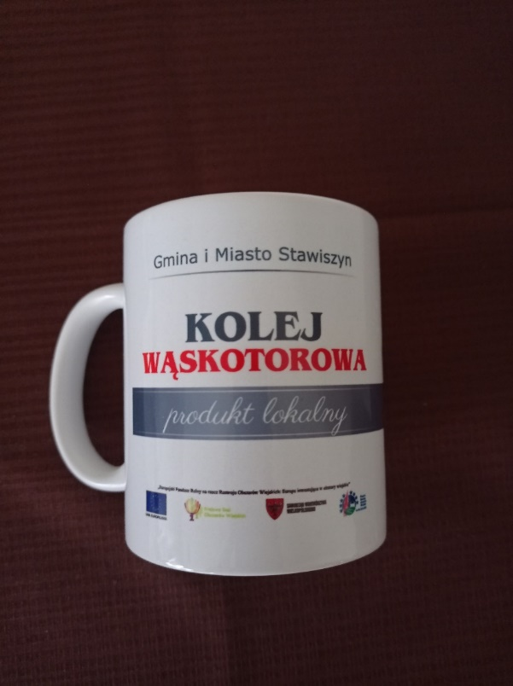
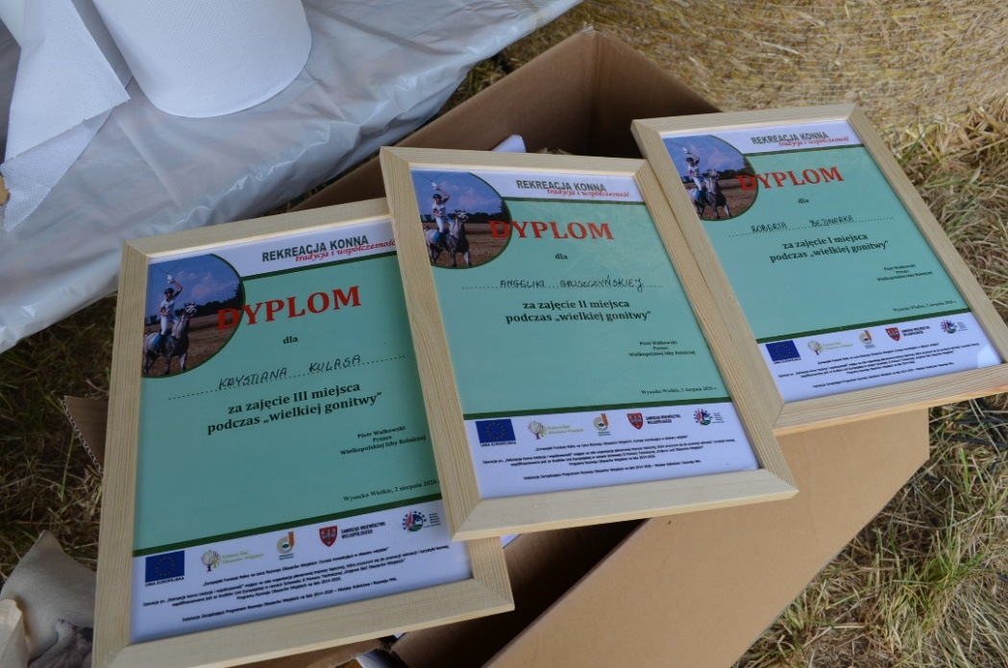
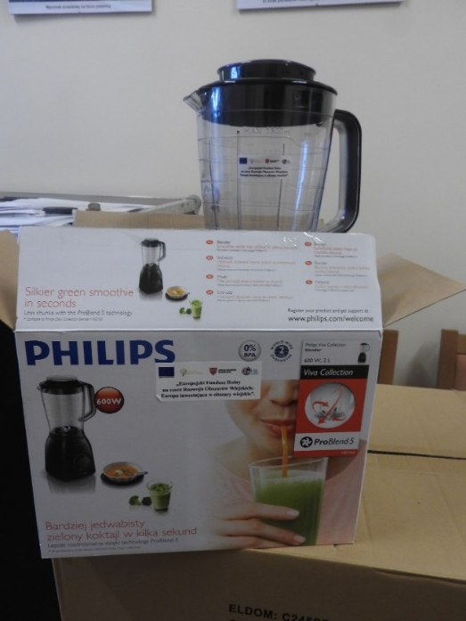
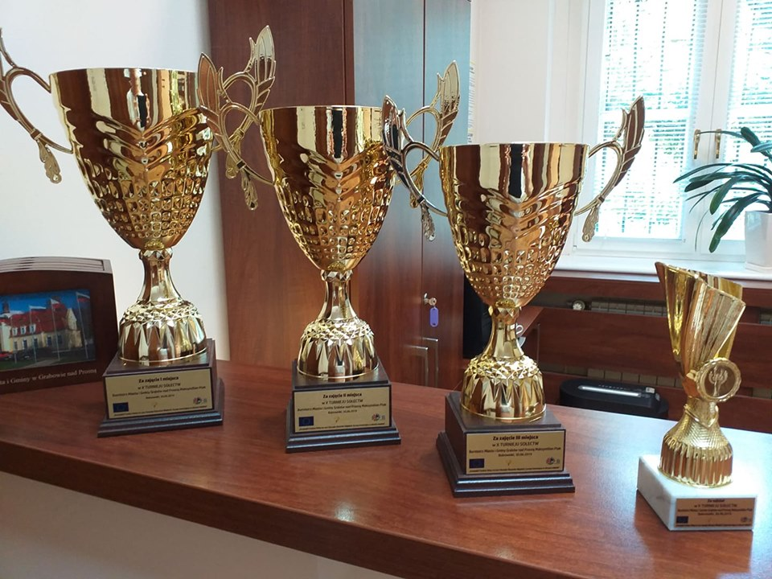
Materiały promocyjne – przykłady z dotychczas zrealizowanych operacji

Slide 21
Materiały promocyjne – podstawowe informacje
muszą być one ujęte w budżecie projektu, tzn. stanowią jedną ze składowych projektu/ operacji, powinny one w jakiś sposób nawiązywać do charakteru projektu
musi zostać określona grupa odbiorców materiałów, musi zostać uwzględniony sposób ich dystrybucji/emisji,
muszą być dostosowane i przydatne dla danej grupy odbiorców,
Materiały promocyjne nie mogą stanowić jedynego elementu operacji/danej formy realizacji operacji. Mogą być wyłącznie elementem wspierającym w operacji.

Slide 22
Ogólne wytyczne do wizualizacji
W ciągu logotypów flaga UE nie może być mniejsza od pozostałych logotypów
Logotypy nie mogą być zdeformowane
Logotypy nie powinny być stosowane na wielobarwnym tle (wówczas należy wykonać biały prostokątny podlew wokół każdego użytego logotypu)
Flaga UE zawsze po lewej stronie a logotyp PROW po prawej (w układzie pionowym flaga UE na samej górze a logotyp PROW na samym dole)
W zestawieniu elementów nie może być umieszczone logo wykonawcy, który wykonuje poszczególne formy realizacji operacji, ale który nie jest Partnerem KSOW

Slide 23
Materiały promocyjne - ogólne wytyczne do wizualizacji
Wizualizacja powinna być zapewniana w sposób widoczny i trwały
Zdjęcia potwierdzające właściwą wizualizację należy wykonywać w wysokiej rozdzielczości, tak aby informacje zawarte na plakatach lub materiałach były czytelne (można to zweryfikować na podstawie czytelności napisów w logotypie PROW)
Wizualizację nagród rzeczowych należy zapewnić poprzez oznakowanie (np. w formie naklejki) zarówno opakowania, jak i samej nagrody (np. sprzęt RTV)
Wizualizację strojów ludowych należy zapewnić w formie naszywki lub nadruku

Slide 24
Materiały promocyjne - ogólne wytyczne do wizualizacji
Minimalna wielkość logotypów dla standardowej wizualizacji (wysokość flagi UE i logotypu PROW): druk – 10 mm, grawer – 12 mm, tłoczenie i wypalenie – 30 mm, w mediach elektronicznych 55 px
Nie należy stosować małych materiałów promocyjnych uniemożliwiających wizualizację zgodnie z powyższymi wymiarami logotypów.
Aktualne logotypy zgodne z wymaganiami określonymi w księdze wizualizacji znaku PROW 2014-2020 dostępne są na stronie http://wielkopolskie.ksow.pl/ksow-2014-2020/1

Slide 25
Najczęściej popełniane błędy przy dopełnianiu obowiązków informacyjno-promocyjnych
Brak podpisu „Unia Europejska” pod flagą UE w sytuacjach, gdy jest to wymagane (zgodnie z Księgą wizualizacji znaku PROW 2014-2020:
„W przypadku umieszczenia herbu województwa lub gminy należy obok symbolu UE zamieścić wskazanie na udział Unii poprzez tekst: Unia Europejska. Tekst Unia Europejska można zamieścić poniżej lub po prawej stronie symbolu UE.”
Brak sloganu „Europejski Fundusz Rolny na rzecz Rozwoju Obszarów Wiejskich: Europa inwestująca w obszary wiejskie”. Ciąg logotypów i slogan stosujemy w każdej sytuacji.

Slide 26
Najczęściej popełniane błędy przy dopełnianiu obowiązków informacyjno-promocyjnych
Wielkość symbolu Unii Europejskiej
„należy przestrzegać zasady, że pozostałe logotypy nie mogą być większe od symbolu Unii Europejskiej (mierzone wysokością)..” Wskazanie na udział Unii Europejskiej poprzez napis „UNIA EUROPEJSKA” powinno znaleźć się poniżej flagi Unii Europejskiej na całej szerokości Logotypu.
Układ logotypów na materiałach promocyjnych
„W przypadkach, gdy nie jest możliwe zastosowanie logotypów w poziomie, można je zamieścić w pionie, przy czym logo UE znajduje się na górze, a PROW 2014-2020 na dole”
Brak jednoczesnego logowania opakowaniu oraz materiału informacyjnego
„Wizualizację nagród rzeczowych należy zapewnić poprzez oznakowanie (np. w formie naklejki) zarówno opakowania, jak i samej nagrody (np. sprzęt RTV)” W przypadku

Slide 27
Konsekwencje niedopełnienia obowiązków informacyjnych i promocyjnych
§7 ust. 10 pkt 2) umowy:
Kwota refundacji kosztów jest pomniejszana o kwotę podlegającą zwrotowi z tytułu nieprawidłowości, w szczególności w następujących przypadkach:
2) wystąpienia niezgodności określonych w załączniku nr 3 do Umowy – o 1% wysokości poniesionych kosztów, do których odnosi się ta niezgodność, a gdy niezgodność ta polega na niezamieszczeniu w materiale używanym do prowadzenia działań informacyjnych lub promocyjnych symbolu Unii Europejskiej oraz objaśnienia roli Unii Europejskiej za pomocą następującego zdania: „Europejski Fundusz Rolny na rzecz Rozwoju Obszarów Wiejskich: Europa inwestująca w obszary wiejskie” – w wysokości zmniejszonej o wysokość poniesionych kosztów, do których odnosi się ta niezgodność, a gdy nie jest możliwe ustalenie wysokości kosztów, do których odnosi się niezgodność – o kwotę stanowiącą iloczyn kwoty przeznaczonej na realizację zadania ujętego w zestawieniu rzeczowo-finansowym operacji, w ramach którego stwierdzono niezgodność, oraz wskaźnika procentowego wynoszącego 1%, a gdy kwoty przeznaczonej na realizację tego zadania nie można ustalić – o kwotę stanowiącą iloczyn kwoty refundacji kosztów, która byłaby wypłacona, gdyby nie stwierdzono tej niezgodności, oraz wskaźnika procentowego wynoszącego 1%, przy czym w przypadku gdy stwierdzono więcej niż jedną niezgodność – o kwotę stanowiącą 1% kwoty refundacji;
Załącznik nr 3 do umowy na realizację operacji

Slide 28
Dziękuję za uwagę
„Europejski Fundusz Rolny na rzecz Rozwoju Obszarów Wiejskich: Europa inwestująca w obszary wiejskie”
Materiał opracowany przez Departament Programów Rozwoju Obszarów Wiejskich Urzędu Marszałkowskiego Województwa Wielkopolskiego w Poznaniu. Instytucja Zarządzająca PROW – Minister Rolnictwa i Rozwoju Wsi. Projekt współfinansowany ze środków Unii Europejskiej w ramach Pomocy Technicznej Programu Rozwoju Obszarów Wiejskich na lata 2014-2020.

